Slide 1


Spajkanje elementov

Slide 2
Cilj naloge
Cilj vaje je, da se učenci naučijo uporabljati spajkalnik. Učenec naj bi po tej vaji znal:
Uporabljati spajkalnik.
Spajkati.
Poznati pri katerih elementih je potrebno paziti, kako jih priključimo.

Slide 3
Oprema
Komplet elektronskih elementov,
Spajkalnik,
Špice za spajkalnik.

Slide 4
Potek vaje
Namen te vaje je učencem predstavimo spajkalnik, jih naučimo kako rokovati z njim in z njim spajkati komplet elektronskih elementov. Najprej bomo pokazali kako se zamenja spajkalne špice, potem jim razložili na kaj morajo biti pazljivi, nato pa jim bomo še pokazali kako spajkati elemente.

Slide 5
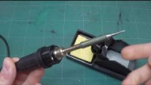
Menjava špic na spajkalniku
Preveri, da spajkalnik ni priklopljen in da je hladen.
Notes:
Ker je trenutna špica pretanka in bo za naše namene neuporabna, jo bomo zamenjali. Za pomoč nam je video zgoraj. Še preden pa se lotimo zamenjave preverimo, da je spajkalnik odklopljen in hladen.

Slide 6
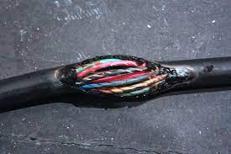
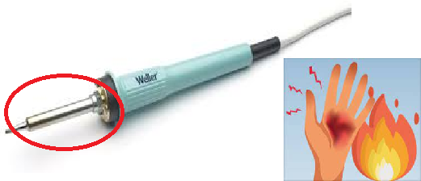
Pozor!!!
Notes:
Pozor!! Preden začnemo spajkati je potrebno vedeti, da se spajkalni špica zelo segreje, kar pomeni da se lahko opečemo, če nismo pazljivi. Prav tako lahko poškodujemo stvari okoli nas. Zato moramo paziti kako odlagamo ter ravnamo s spajkalnikom!!!

Slide 7
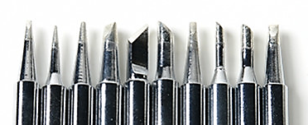
Različne špice za spajkanje
Splošna
uporaba
Precizno spajkanje
Splošna
uporaba
Večji elementi
Večji elementi
Večji elementi
Splošna
uporaba
Kaj pa te?
Večji elementi
Notes:
Špica 2 je najbolj primerna za precizno spajkanje kot so SMD elementi
Špice 1, 3 in 7 so špice za splošno
spajkanje, s kakršnim bomo imeli
opravka pri tej vaji
Špice 4, 5, 6 in 10 se uporabljajo,
kadar je potrebno zaspajkati večjo
površino ali priključke kablov

Slide 8
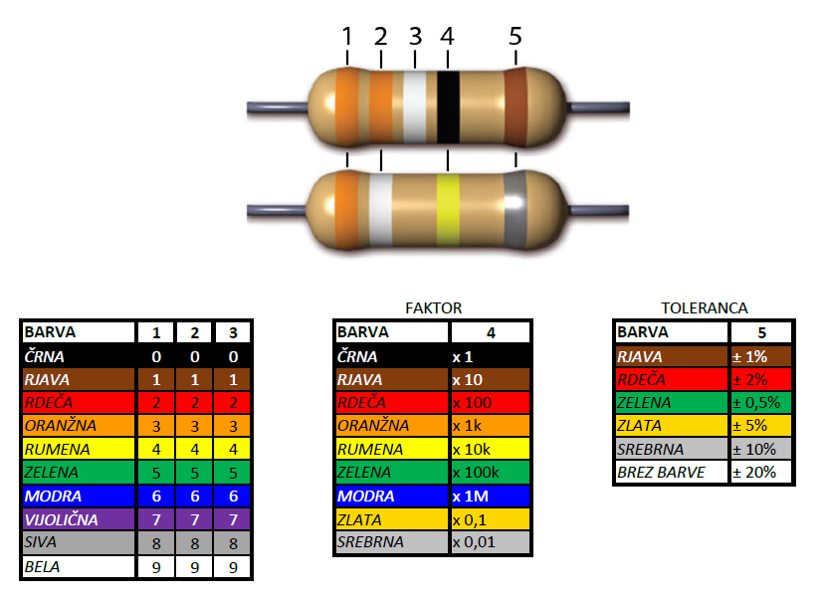
UPOROVNA LESTVICA

Slide 9
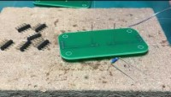
Spajkanje upora
Notes:
Sedaj, ko imamo spajkalnik priklopljen in nastavljen na 400°C, počakamo da se segreje. V tem času nastavimo naš element na PCB ploščico, kot je prikazano na videu. Pozor, ko damo element skozi, mu na drugi strani malo uvijemo nogice, da element stoji na miru. Sedaj, ko se je spajkalnik segrel, ga prislonimo poleg nogic električnega elementa, poleg njega pa cin. Cin bi se moral lepo razliti po kontaktih in tako spajkamo električne elemente. Na koncu še porežemo predolge nogice. Za lažje predstavljanje si oglejmo zgornji video.

Slide 10
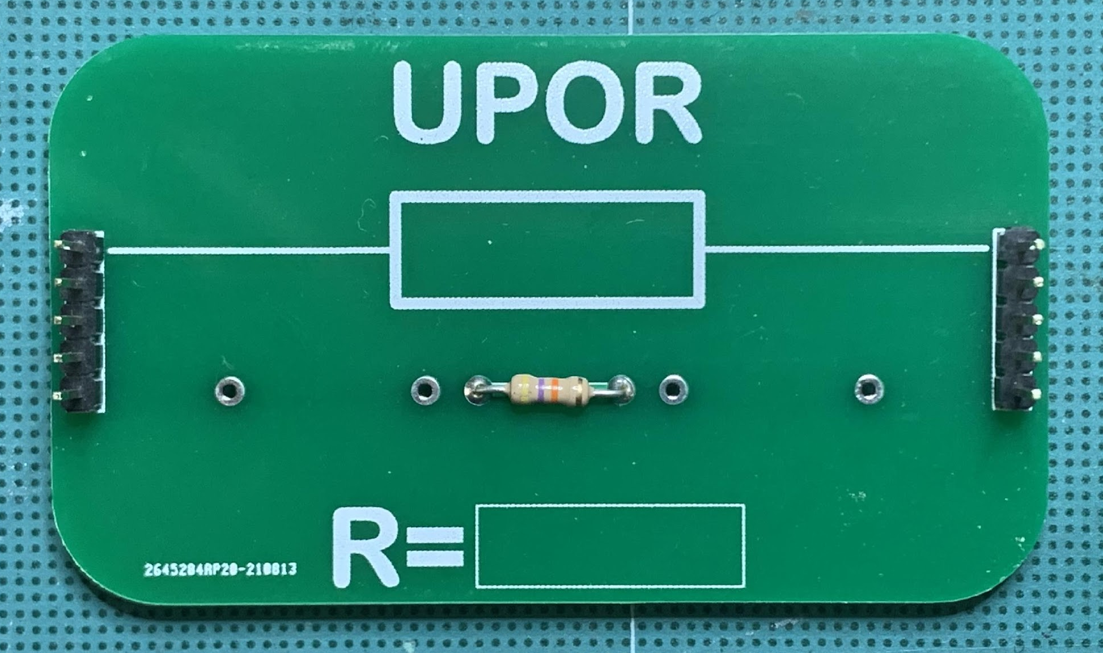
Upor – končni izgled

Slide 11
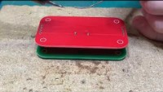
Spajkanje diode
Notes:
POZOR pri diodi moramo vedeti v katero smer jo obrnemo, saj ima dioda to lastnost, da prevaja električni tok samo v eno smer. Pri navadni diodi vidimo, da je ene stran obarvana sivo, zato vemo da je ta del na – strani. Pri svetleči diodi pa vemo, da je daljša nogica anoda, ki je na + strani. Za navadno diodo si lahko pogledamo video zgoraj. Za led diodo pa na naslednjem slajdu.

Slide 12
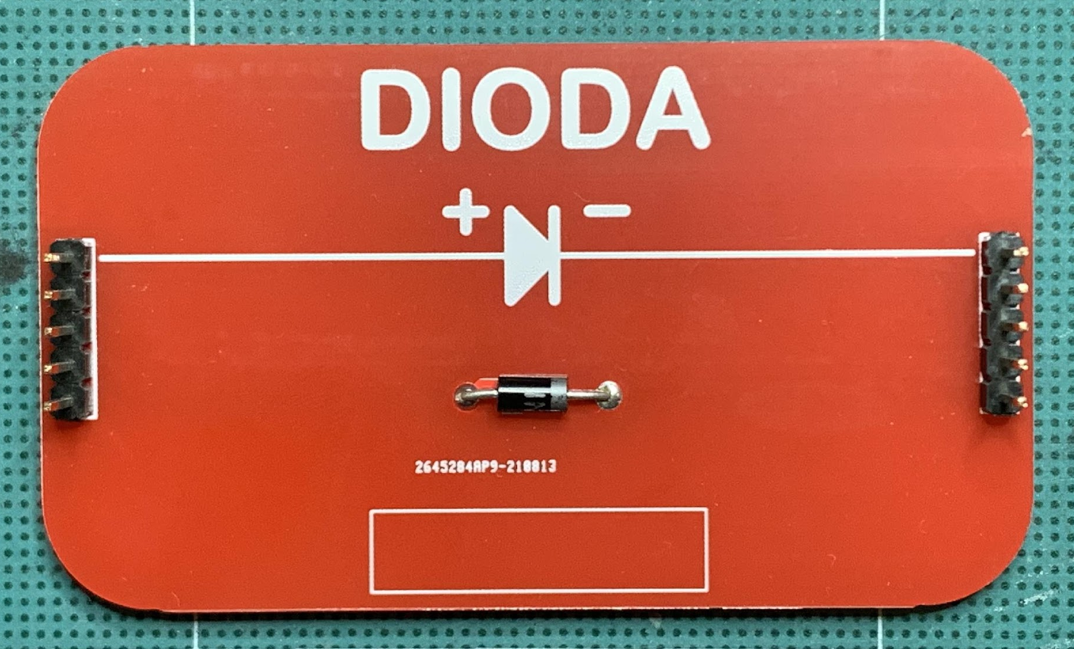
Dioda – končni izgled
Pazi kakšna je orientacija

Slide 13
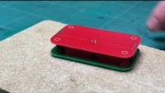
Spajkanje LED diode

Slide 14
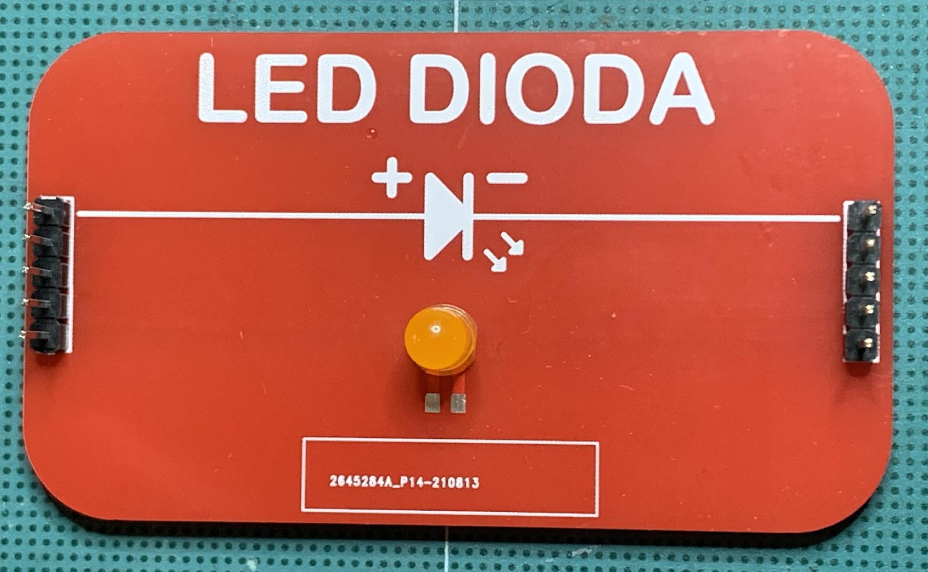
LED dioda – končni izgled

Slide 15
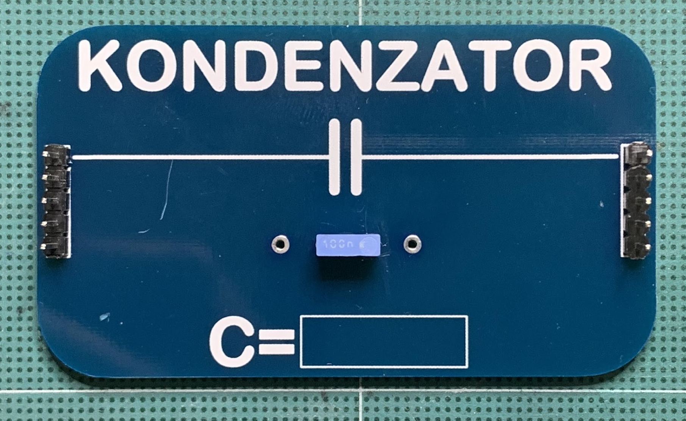
Kondenzator – končni izgled

Slide 16
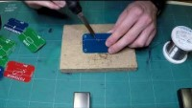
Spajkanje elektrolitskega kondenzatorja

Slide 17
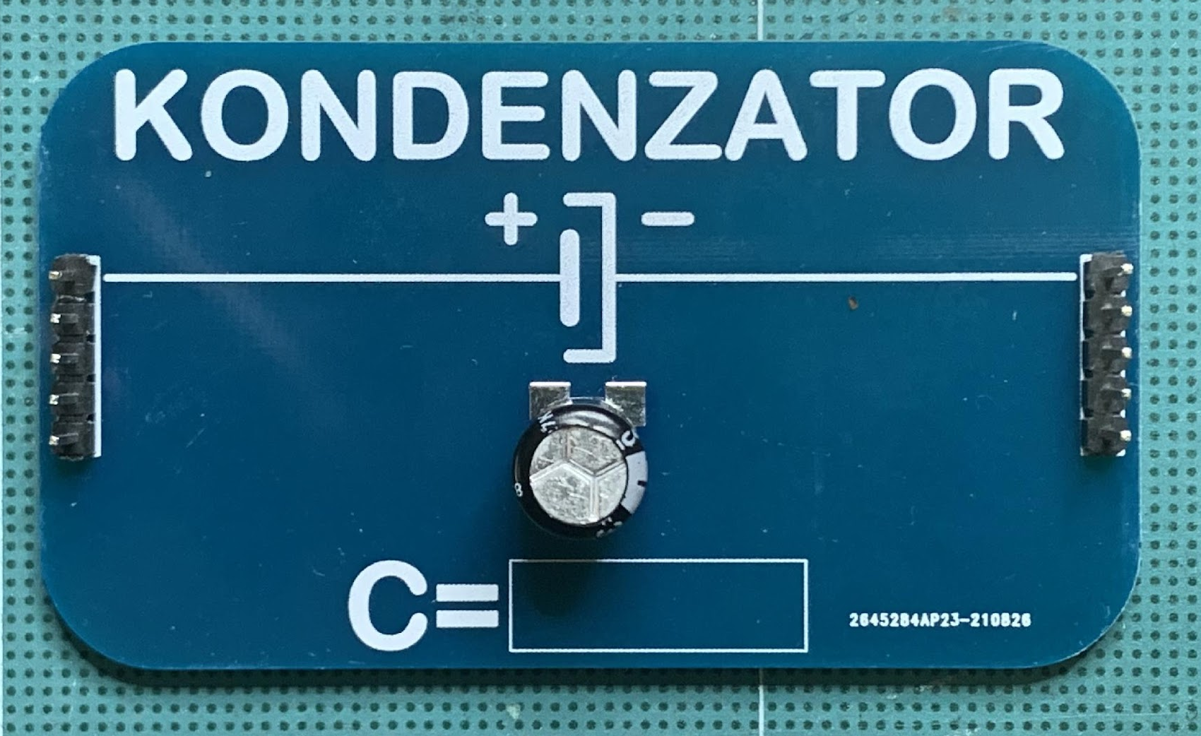
Elektrolitski kondenzator – končni izgled
Pazi kakšna je polariteta

Slide 18
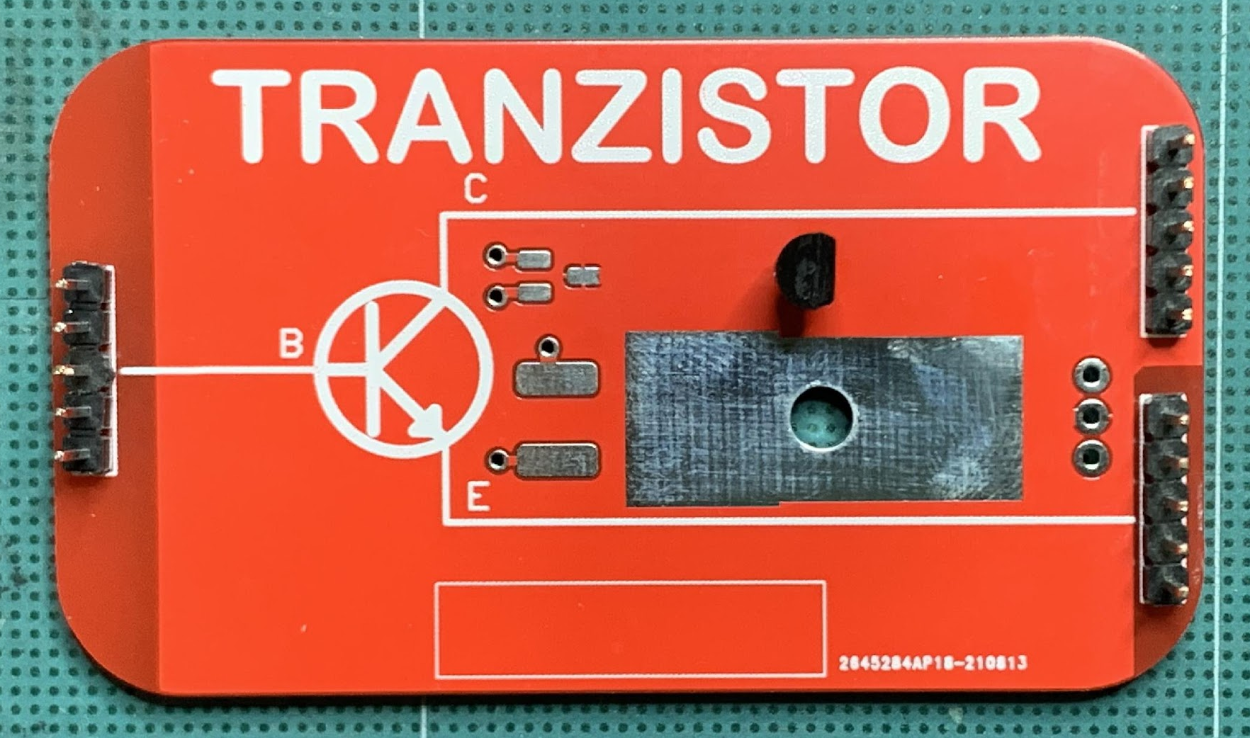
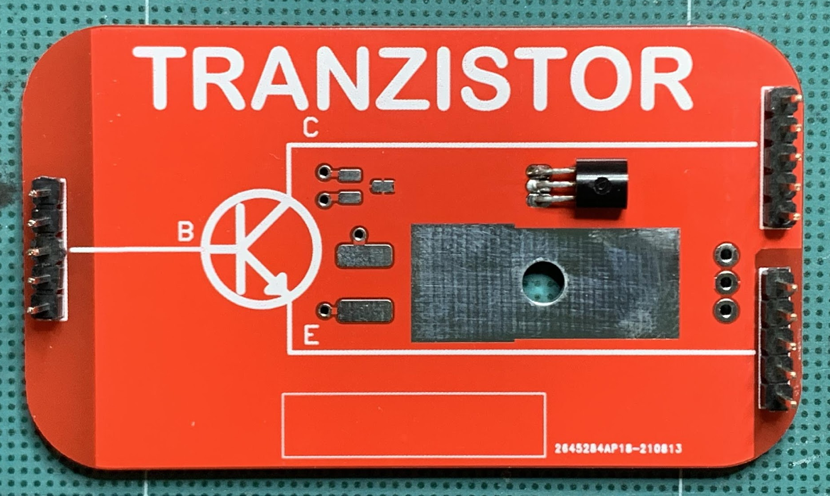
Tranzistor – končni izgled
Ravna stran gleda desno
Notes:
Tudi pri tranzistorju moramo paziti kako ga obrnemo, saj če želimo pravilno delovanje tranzistorja moramo pravilno spajkati nogice.. Zato mora biti ravna stran tranzistorja obrnjena v desno v smeri napisa.

Slide 19
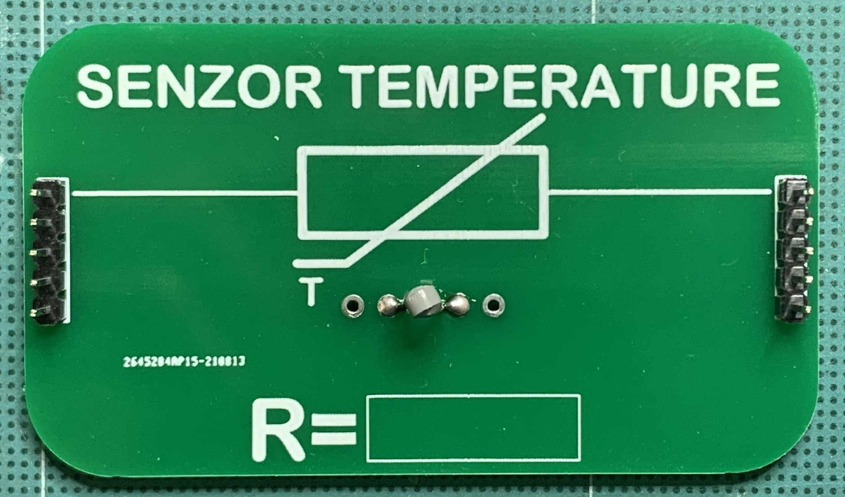
Senzor temperature – končni izgled

Slide 20
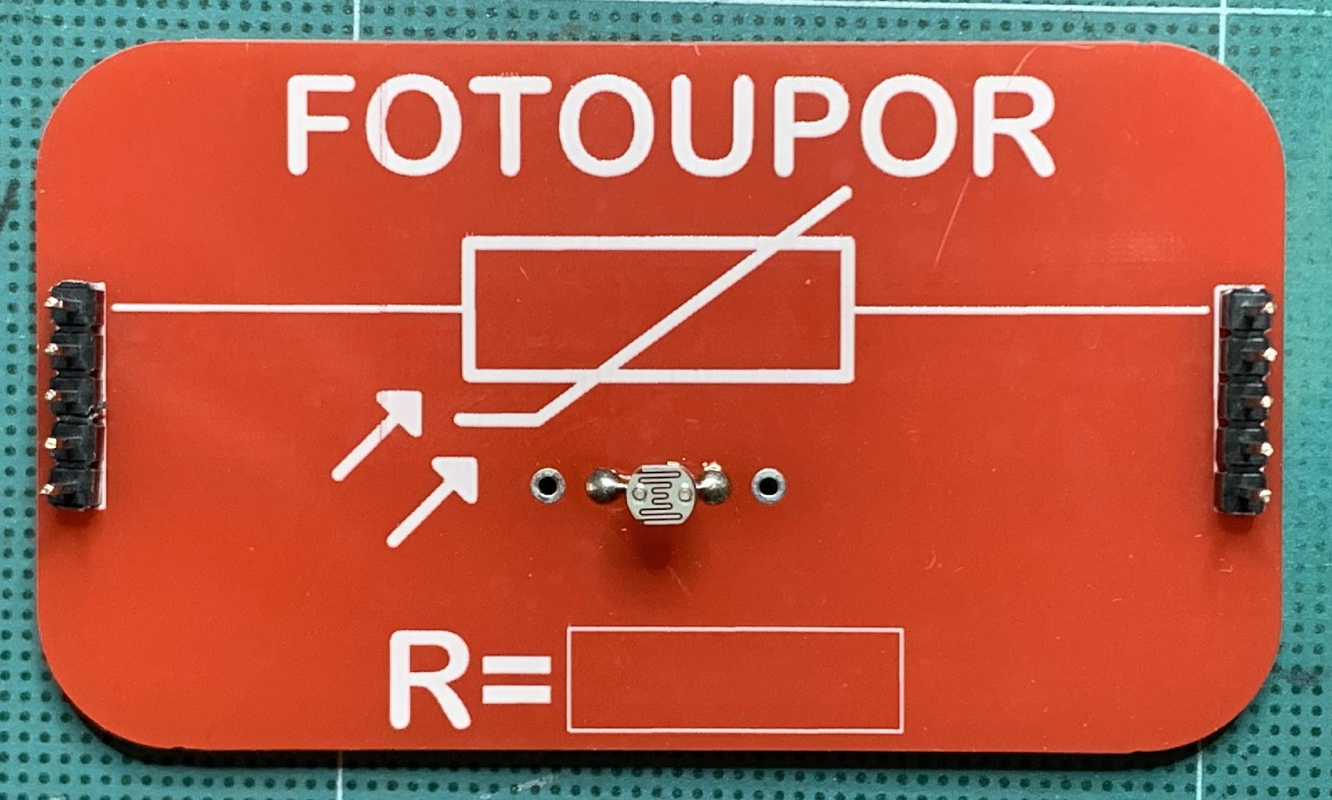
Fotoupor – končni izgled

Slide 21
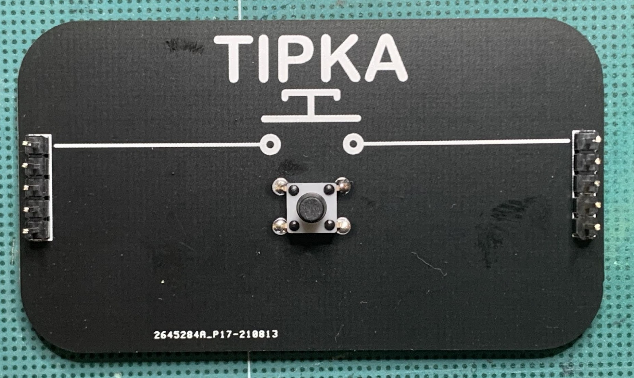
Tipka – končni izgled

Slide 22
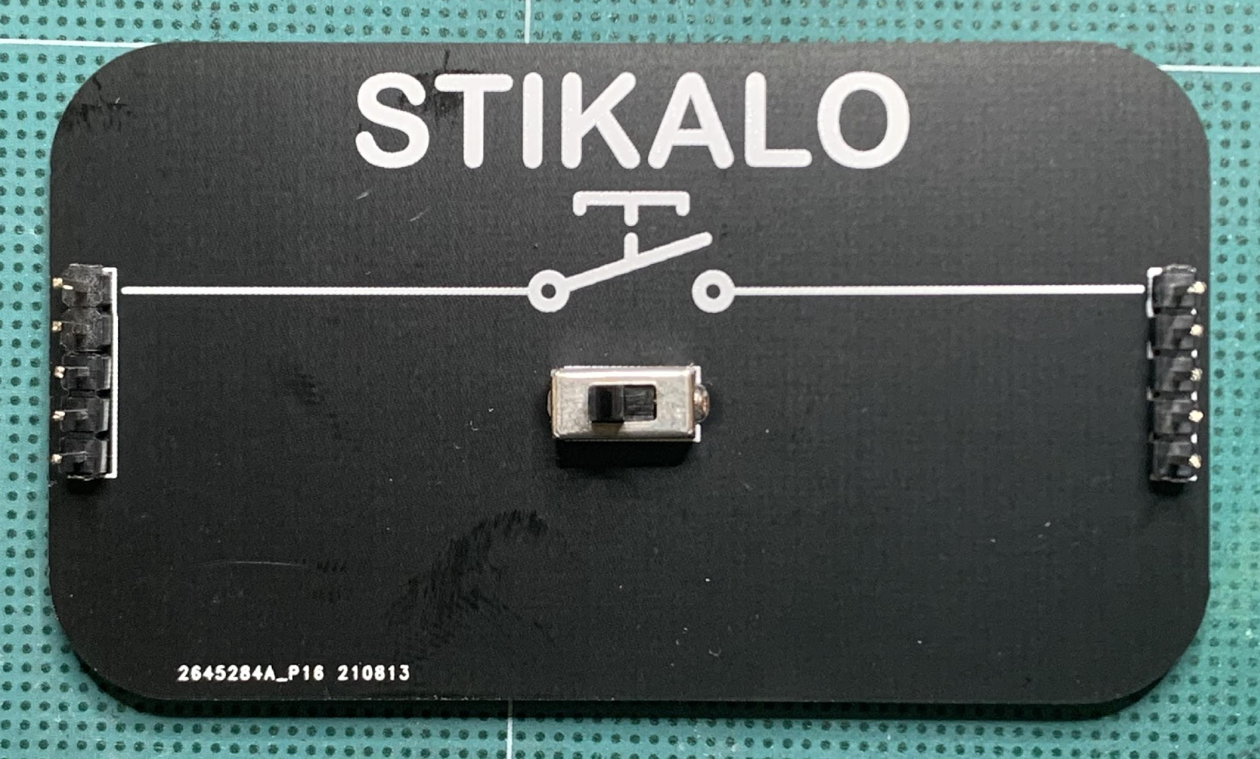
Stikalo – končni izgled

